Slide 1
Photoshop切片工具
吳智鴻

Slide 3
修改影像尺寸

Slide 4
切片選取工具

Slide 5
檔案->儲存為網頁用->PNG 24

Slide 6
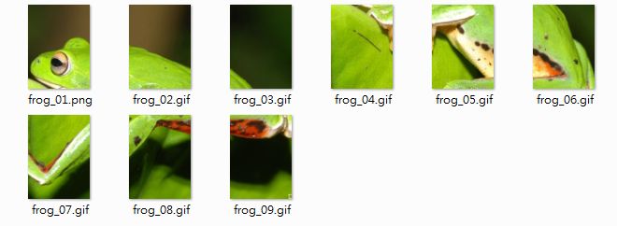
九個切片

